Slide 1
PEDAGOŠKA IGRA KRUG DOBRE VOLJE
učiteljica Iva Zajec

Slide 2
CILJEVI I ISHOD AKTIVNOSTI
CILJEVI AKTIVNOSTI: - razvijanje pozitivnog ozračja u
razrednom odjelu
- uočavati i pozitivne osobine
svakog člana razrednog odjela
- njegovanje prijateljstva
- razvijanje samopoštovanja
ISHOD AKTIVNOSTI: prepoznati i prihvati svakog člana
razrednog odjela i njegovu posebnost

Slide 3
KOMPETENCIJE, PREDMETNA PODRUČJA, MEĐUPREDMETNE TEME
KOMPETENCIJE: -komunikacija na materinjem jeziku
- socijalna i građanska
- kulturna svijest i izražavanje
PREDMETNA PODRUČJA: - jezično-komunikacijsko
- društveno-humanističko
MEĐUPREDMETNE TEME: - osobni i socijalni razvoj
- građanski odgoj i
obrazovanje

Slide 4
OPIS AKTIVNOSTI
Učenici sjede u krugu držeći se za ruke. Jedan po jedan govore učeniku pored sebe nešto lijepo što su o njemu zapazili i neku lijepu poruku uz osmijeh. Kad je krug poruka završio u jednom smjeru, kreće se u suprotnom.
Važno je da svatko primi kompliment i lijepu želju te se osjeti dobro i zadovoljno zbog toga.

Slide 5
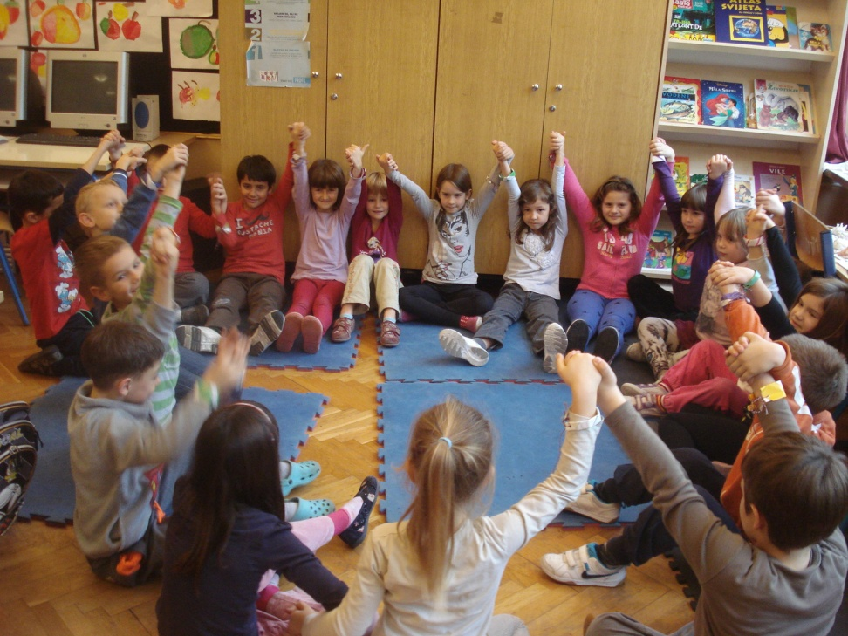
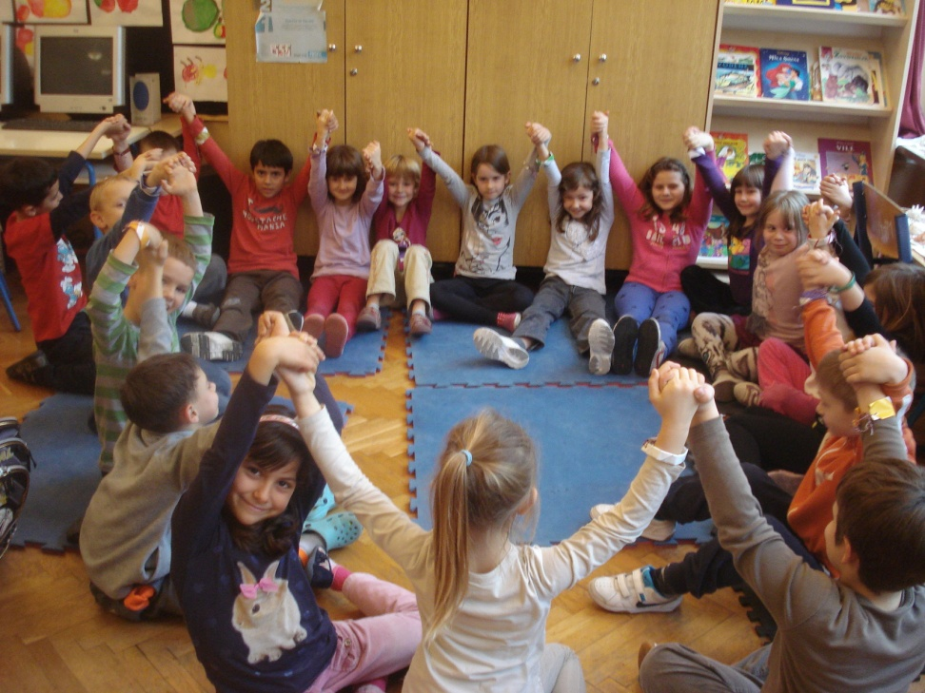

Slide 6
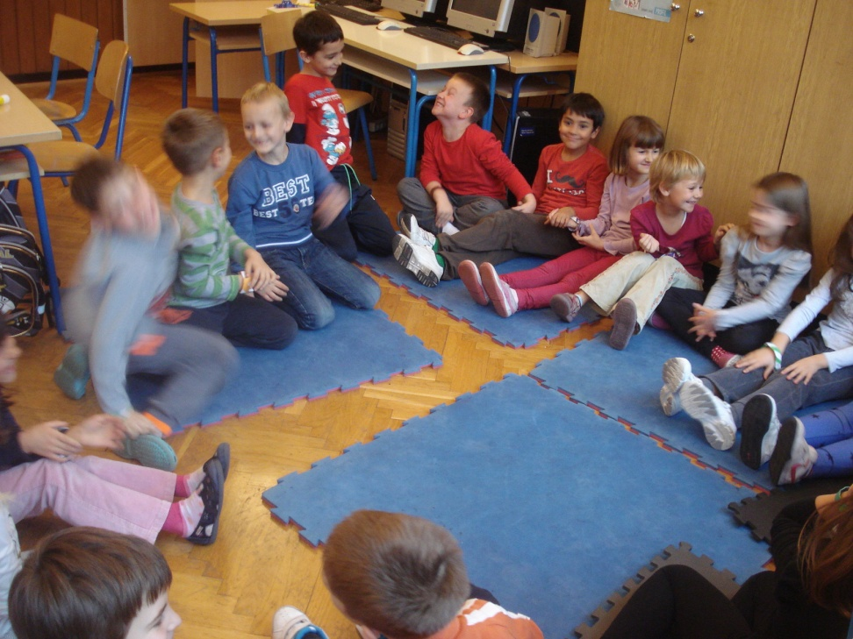
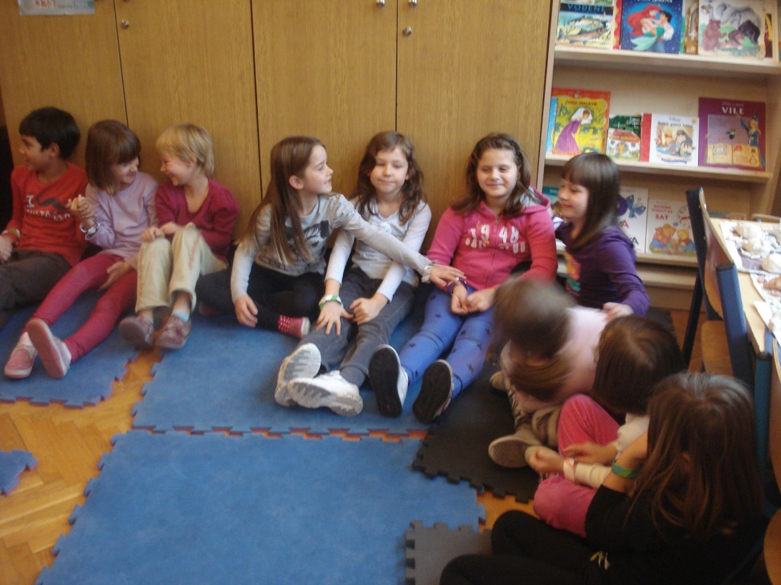

Slide 7
